Slide 1
Analiza 2. preizkusa znanja 7. razred s skupina A
1. Zapiši množico večkratnikov.
V₁₂= {12, 24, 36, 48, ….}
18
1 · 18
2 · 9
3 · 6
Poštevanka števila 12, ki gre v neskončnost.
1. Zapiši množico deliteljev
D₁₈ = {1, 2, 3, 6, 9, 18}
2. a) Število je deljivo s 5 če se končuje z 0 ali 5: 3110, 9115, 3000
2. b) Število je deljivo z 9, če je vsota števk deljiva z 9: 3239, 3006, 6111, 7811, 5004
Seštejemo vse števke in dobimo vsoto števk; 17 ni deljivo z 9, 9 je, 9 je 17 NI 9 JE
2. c) Število je deljivo s 6 če je deljivo s 3 in z 2 hkrati:
6033 6561 9492 1500 3693
Ni deljivo z 2
Ni deljivo z 2
Je deljivo z 2,
je deljivo s 3.
Je deljivo z 2,
Je deljivo s 3.
Ni deljivo z 2
Ni deljivo z 2

Slide 2
Naloga 3; produkt prafaktorjev
Množenje praštevil: 2, 3, 5, 7, 11, 13,……
30 2
15 3
5 5
1
308 2
154 2
77 7
11 11
1
30 = 2 · 3 · 5
308 = 2² · 7 · 11
Naloga 4;
Delitelji števila 36 so: 36, 18, 9, 4, 2,1.
8 se ne deli s številom 6, 16 tudi ne, število 24 je večkratnik števila 8 in 6.
Delitelji števila 45 so: 45, 15, 9, ..
v(6, 8) = 24
D( 36, 45) = 9
v(6,10) = 30
D(10, 13) = 1
Tuji si števili.
10 se ne deli s številom 6, 20 tudi ne, število 30 je večkratnik števila 8 in 10.
Naloga 5;
Število je deljivo z 9, če je vsota števk deljiva z 9.
27____
9 + 0 = 9
2
1__6
7 + 2 = 9
9 + 9 = 18
Vstavimo 0 ali 9.

Slide 3


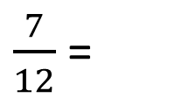


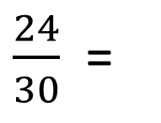
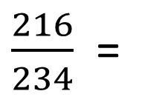










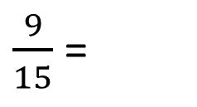

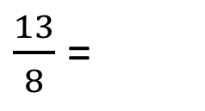

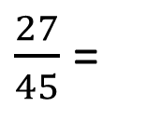
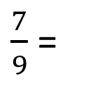
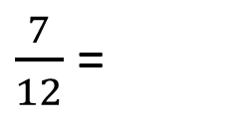
Naloga 6;
Ulomek predstavlja naravno število, če se števec deli z imenovalcem.
$$\frac{4}{4}$$
$$\frac{20}{5}$$
$$\frac{8}{3}$$
$$\frac{16}{6}$$
$$\frac{1}{1}$$
8 : 3 = 2
ost. 2
16 : 6 = 2
ost. 4
20 : 5 = 4
1: 1 = 1
4 : 4 = 1
Naloga 7;
Ulomek krajšamo tako, da števec in imenovalec delimo z istim številom.
$$\frac{4}{5}$$
$$\frac{3}{5}$$
$\frac{216}{234}$ =
$\frac{24}{30}$ =
$\frac{27}{45}$ =
$\frac{108}{117}$ =
$$\frac{12}{13}$$
krajšamo s 6
krajšamo z 9
krajšamo z 2
krajšamo z 9
Naloga 8;
Najmanjši skupni imenovalec od 6 in 9 je
18.
9 ni deljivo s 6, 18 je deljivo z 6 in 9.
$\frac{5}{6}$ =
$$\frac{15}{18}$$
$\frac{7}{9}$ =
$$\frac{14}{18}$$
15, 30, 45, 60
Razširi s 3
Razširi z 2
60.
b) Najmanjši skupni imenovalec od 12 in 24 je 24.
c) Najmanjši skupni imenovalec od 12 in 15 je
$\frac{7}{12}$ =
$$\frac{14}{24}$$
$$\frac{39}{24}$$
$$\frac{35}{60}$$
$$\frac{36}{60}$$
$\frac{13}{8}$ =
$\frac{7}{12}$ =
$\frac{9}{15}$ =
Razširi z 2
Razširi s 3
Razširi s 5
Razširi s 4

Slide 4





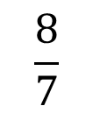


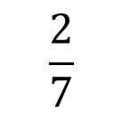



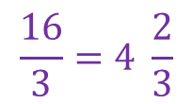
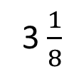

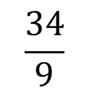





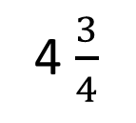
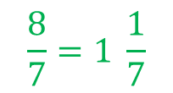



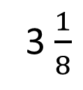

Naloga 10;
$$\frac{14}{2}$$
$$\frac{9}{12}$$
$$\frac{7}{12}$$
$$\frac{13}{25}$$
$$\frac{10}{9}$$
$$7$$
=
>
<
Manjši od 1
večji od 1
14 : 2 = 7
Če imajo ulomki enake imenovalce, je večji tisti ulomek, ki ima
večji števec.
$$\frac{7}{8}$$
$$\frac{7}{12}$$
4 $\frac{3}{4}$
$$\frac{34}{9}$$
$$1,4$$
=
$$\frac{7}{5}$$
>
>
Če imajo ulomki enake števce, je večji tisti ulomek,
ki ima MANJŠI imenovalec.
$\frac{34}{9}$ = 3 $\frac{7}{9}$
$1,4= \frac{14}{10}$ = $\frac{7}{5}$
4 cele je več kot 3 cele
Naloga 11;
$$\frac{2}{5}$$
3$\frac{1}{8}$
$$\frac{2}{7}$$
$$\frac{8}{7}$$
,
$$\frac{16}{3}$$
Ulomki manjši od 1 so $\frac{2}{7}$ in $\frac{2}{5}$. $\frac{2}{7}$ je manši ulomek.
,
3,
$$\frac{2}{7}$$
$$\frac{8}{7}=1 \frac{1}{7}$$
$$\frac{16}{3}=4 \frac{2}{3}$$
<
$$\frac{2}{5}$$
$$\frac{8}{7}$$
<
3$\frac{1}{8}$
$$\frac{16}{3}$$
<
3
<
<

Slide 5
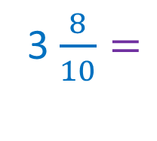

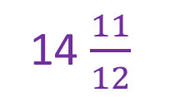
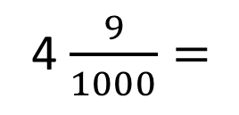
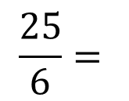
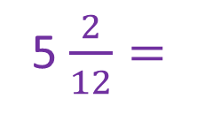
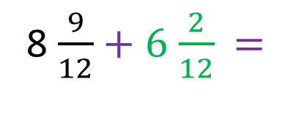
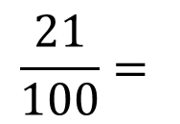
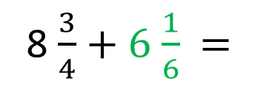
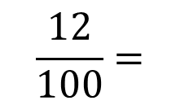
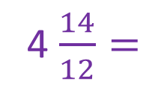
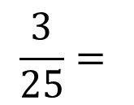

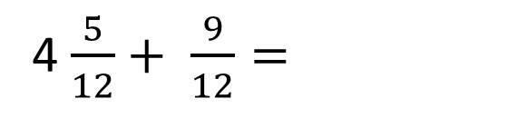
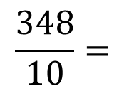
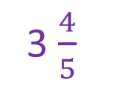
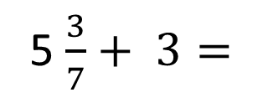
Naloga 12;
Razširimo s 4
$$\frac{21}{100}=$$
$$\frac{348}{10}=$$
4 $\frac{9}{1000}=$
$$\frac{3}{25}=$$
$$\frac{12}{100}=$$
0,12
O,21
34,8
4,009
25 : 6 = 4,1666…
10
40
40….
Naloga 11;
3,8 =
3 $\frac{8}{10}=$
3 $\frac{4}{5}$
$$\frac{25}{6}=$$
4,16
Krajšaj z 2
Naloga 12;
Sprememba ulomka
v celi del
4 $\frac{14}{12}=$
5 $\frac{2}{12}=$
5 $\frac{1}{6}$
4 $\frac{5}{12}+$ $\frac{9}{12}=$
Ulomke seštevamo tako, da imenovalec prepišemo števca pa seštejemo.
Krajšanje z 2
5 $\frac{3}{7}+$ $3=$
8 $\frac{3}{7}$
8 $\frac{3}{4}+$ $6$ $\frac{1}{6}$ $=$
8 $\frac{9}{12}+$ $6$ $\frac{2}{12}$ $=$
14 $\frac{11}{12}$
Skupni imenovalec 6 , 12.
Razširi s 3
Razširi z 2

Slide 6
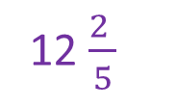
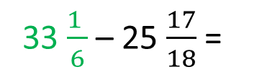
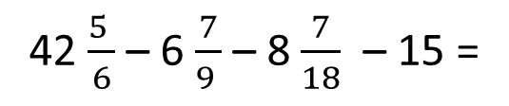
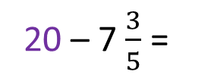
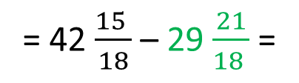
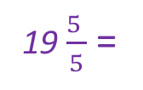
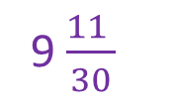
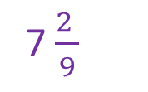
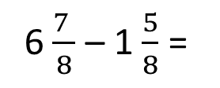
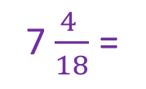
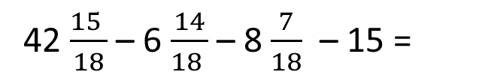
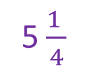
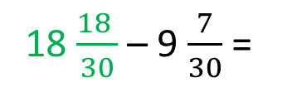
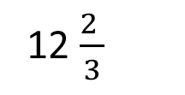









Naloga 13;
Krajšamo z 2.
19 $\frac{5 }{5}$ =
6 $\frac{7 }{8}$ – 1 $\frac{5}{8}$ =
5 $\frac{2 }{8}$ =
5 $\frac{1 }{4}$
20 – 7 $\frac{3}{5}$ =
12 $\frac{2 }{5}$
16 $\frac{2 }{3}$ – 4 =
12 $\frac{2 }{3}$
18 $\frac{3 }{5}$ – 9 $\frac{7}{30}$ =
18 $\frac{18 }{30}$ – 9 $\frac{7}{30}$ =
9 $\frac{11 }{30}$
Skupni imenovalec je 30.
Razširimo s 6.
33 $\frac{1 }{6}$ – 25 $\frac{17}{18}$ =
33 $\frac{3 }{18}$ – 25 $\frac{17}{18}$ =
32 $\frac{21 }{18}$ – 25 $\frac{17}{18}$ =
7 $\frac{4 }{18}$ =
7 $\frac{2 }{9}$
Skupni imenovalec je 18.
Bratec pomagaj.
Krajšamo z 2.
Naloga 14;
Skupni imenovalec je 18.
42 $\frac{5 }{6}$ – 6 $\frac{7}{9 }$ – 8 $\frac{7}{18}$ – 15 =
Odštevanci skupaj, bomo hitreje računali..
42 $\frac{15 }{18}$ – 6 $\frac{14}{18 }$ – 8 $\frac{7}{18}$ – 15 =
42 $\frac{15 }{18}$ – (6 $\frac{14}{18 }$ + 8 $\frac{7}{18}$ + 15) =
= 42 $\frac{15 }{18}$ – 29 $\frac{21}{18 }$ =
42 $\frac{15 }{18}$ – 30 $\frac{3}{18 }$ =
12 $\frac{12 }{18}$ =
12 $\frac{2 }{3}$
Zapis ulomka s celim delom.
Krajšamo s 6.

Slide 7








7,2 – 12 $\frac{3}{5 }$ + 40 $\frac{1}{2}$ – 9 $\frac{11}{30}$ =
Vse zapišemo z ulomki.
= 7 $\frac{2}{10}$ – 12 $\frac{3}{5 }$ + 40 $\frac{1}{2}$ – 9 $\frac{11}{30}$ =
Razširimo na skupni imenovalec 30
= 7 $\frac{6}{30}$ – 12 $\frac{18}{30 }$ + 40 $\frac{15}{30}$ – 9 $\frac{11}{30}$ =
Seštevanci skupaj, odštevanci skupaj, ker imamo 7 – 12.
= (7 $\frac{6}{30}$ + 40 $\frac{15}{30}$) – ( 12 $\frac{18}{30 }$ + 9 $\frac{11}{30} )$ =
= 47 $\frac{21}{30}$ – 21 $\frac{29}{30 }$ =
Bratec pomagaj.
= 46 $\frac{51}{30}$ – 21 $\frac{29}{30 }$ =
=25 $\frac{22}{30 }$ =
25 $\frac{11}{15 }$
Krajšamo z 2.

Slide 8







(20 $\frac{1}{3}$ – 7,8) + (18 $\frac{7}{12}$ – 10,25) =
Vse zapišemo z ulomki.
= (20 $\frac{1}{3}$ – 7 $\frac{8}{10}$ ) + (18 $\frac{7}{12}$ – 10 $\frac{1}{4}$) =
Razširimo na skupni imenovalec; 12, 24, 36, 48, 60
= (20 $\frac{20}{60}$ – 7 $\frac{48}{60}$ ) + (18 $\frac{35}{60}$ – 10 $\frac{15}{60}$) =
Bratec pomagaj in izračunamo drugi oklepaj.
= (19 $\frac{80}{60}$ – 7 $\frac{48}{60}$ ) + 8 $\frac{20}{60}$ =
izračunamo prvi oklepaj.
= 12 $\frac{32}{60}$ + 8 $\frac{20}{60}$ =
= 20 $\frac{52}{60}$ =
20 $\frac{13}{15}$
Krajšamo s 4.

Slide 9








Naloga 15
45 $\frac{4}{13 }$ + 12 $\frac{7}{17}$ + 9 $\frac{10}{17}$ + 2 $\frac{9}{13 }$ =
SPRETNO RAČUNANJE: zdržim ulomke z enakimi imenovalci. To mi dovoljuje zakon o združevanju členov pri seštevanju.
= 47 $\frac{13}{13 }$ + 21 $\frac{17}{17}$ =
Ulomke spremenimo v celi del
= 48 + 22 =
= 70
6 $\frac{19}{38 }$ – 17 $\frac{7}{9}$ + 13 $\frac{44}{88}$ =
OKRAJŠAM ulomke
= 6 $\frac{1}{2 }$ – 17 $\frac{7}{9}$ + 13 $\frac{1}{2}$ =
Seštevanci skupaj, odštevanci skupaj, ker imamo 6 – 17.
= 6 $\frac{1}{2 }$ + 13 $\frac{1}{2}$ – 17 $\frac{7}{9}$ =
19 $\frac{2}{2}$ – 17 $\frac{7}{9}$ =
20 – 17 $\frac{7}{9}$ =
2 $\frac{2}{9}$
Ulomek spremenimo v celi del

Slide 10

















Naloga 16
Če ulomek $\frac{38}{9}$ zapišemo s celimi deli, dobimo 4 $\frac{2}{9}$.
Ulomek leži med številoma 4 in 5.
Naloga 17
$$\frac{4}{3}$$
4 $\frac{2}{9}$
$$\frac{27}{5}$$
$$\frac{4}{3}=1 \frac{1}{3}$$
$$\frac{27}{5}=5 \frac{2}{5}$$
•
•
•
2
3
4
5
6
7
0
1
Med ulomkoma ležijo naravna števila 2, 3, 4 in 5.
$$\frac{2}{3}$$
$$\frac{7}{10}$$
$$\frac{4}{5}$$
$$\frac{21}{30}$$
$$\frac{22}{30}$$
$$\frac{23}{30}$$
Naloga 18.
$$\frac{2}{3}= \frac{20}{30}$$
$$\frac{4}{5}= \frac{24}{30}$$
Krajšamo s 3
Krajšamo z 2
Ne krajšamo
$$\frac{7}{10} .$$
$$\frac{7}{10}$$
$$\frac{11}{15}$$
Iskani ulomek je

